Slide 1
中外历史纲要（上）2024年高考一轮复习
第10单元
新时期中国特色社会主义道路的探索与成就
1．认识真理标准问题的讨论和党的十一届三中全会的历史意义。
2．认识改革开放以来中国在各个领域取得的成就、综合国力及国际影响力的不断
提高。
3．认识“一国两制”对实现祖国完全统一的重大意义。
4．认识邓小平理论对建设中国特色社会主义的重要指导意义；认识“三个代表” 重要思想是加强和改进党的建设、推进我国社会主义自我完善和发展的强大理论 武器；认识科学发展观是马克思主义关于发展的世界观和方法论的集中体现。
5．认识中国特色社会主义进入新时代的重大意义，认清我国发展新的历史方位。认识习近平新时代中国特色社会主义思想是全党全国人民为实现中华民族伟大复兴而奋斗的行动指南。
6．形成对中国特色社会主义道路、理论体系、制度、文化的形成过程及意义的系统认识。
课程标准

Slide 2
时空定位
初期改革开放阶段
深化改革开放阶段
1978年
1979年
1980年
1984年
1992年
1997年
1999年
2001年
2005年
2015年
习近平与马英九会面
十一届三中全会召开
《告台湾同胞书》
经济特区设立
沿海港口城市
南方谈话、中共十四大
香港回归祖国
澳门回归祖国
中国加入世贸组织
反分裂国家法

Slide 3
考情分析
高频
以小见大
时间 | 全国卷 | 地方卷
2021 | 【甲卷】城市经济体制改革 【甲卷】改革开放的成就 | 【浙江】邓小平理论 【浙江】社会主义市场经济体制
2022 | 【乙卷】农村经济体制改革 【甲卷】城市经济体制改革 | 【山东】城市体制改革【浙江】对外开放 【浙江】拨乱反正
2023 | 【乙卷】城市经济体制改革 | 【山东】改革开放与社会主义现代化建设 【海南】经济体制改革【江苏】改革开放；家联制 【湖北】社会主义市场经济体制
Notes:
从近三年的高考来看，哪个知识点考得最多呢？（改革开放）改革开放的内容在全国卷和地方卷的考试中出现12次，从次数来看，属于高考的高频考点。往往以具体情境切入，所以我们在复习时要注意史实的精确记忆和理解，方便我们在小情境中对应时代大趋势的特点。

Slide 4
忆国家旧事
1978年，中国走出极端年代已经两年，社会秩序逐步恢复。
然而，多年激进运动造成的后果触目惊心：经济崩溃、民生凋敝，人均GDP仅225美元；大批政治运动的受害者饱受冤屈和歧视，无权参与社会生活；“阶级斗争”“计划思维”“两个凡是”等思潮依然大行其道；科技、教育、文化事业停滞不前……
中国仍然被束缚在历史的枷锁中。
经济、科技落后，政策僵化
改革势在必行
民主、法制遭到严重破坏
以阶级斗争为纲，思想禁锢
经济体制僵化

Slide 5
看国家新生
一、伟大的历史转折
中共十一届三中全会（1978年12月）
1.思想准备：
1978年关于“真理标准问题”的大讨论，破除了“两个凡是”思想的束缚。
2.有利的国际环境：
中美关系改善，中国的国际环境开始明朗化。
思想
纠正了左倾错误思想，重新确立解放思想、实事求是的马义思想路线。
政治
决定停止使用“以阶级斗争为纲”的错误口号，做出把党和国家工作重心转移到经济建设上来；实行改革开放的伟大决策。
组织
拨乱反正，审查解决了历史上遗留的一批重大问题和一些重要领导人的功过是非问题。

Slide 6
中国改革的真正起点，恰恰发生在思想政治领域。一是人的政治解放，就是全面平反历史错案，解决各领域的历史遗留问题；一是人的思想解放，就是对历史的全面反思和总结。
——萧冬连《探路之役》
【思考1】如何理解中共十一届三中全会的转折意义？
人的新生：思想解放、平反
国家的新生
政治新生：民主法制完善
经济新生：对内改革、对外开放

Slide 7
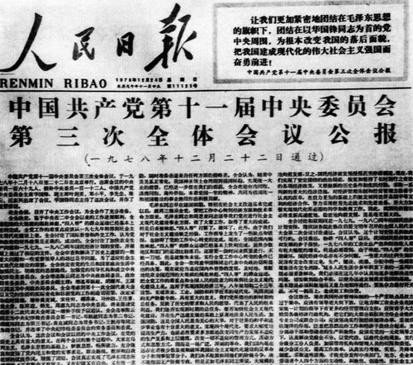
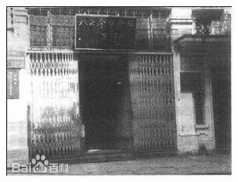
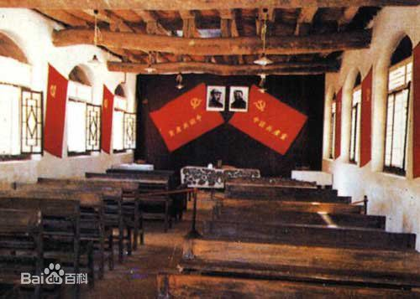
【回顾】中共历史上具有转折意义的会议有哪几次？实现了几次工作重心
的转移？
1949年七届二中全会
1927年八七会议
1
指出党的工作重心转移，提出党的总任务是把中国由农业国变为工业国，把中国建设成为伟大的社会主义国家工作重心由乡村转移到城市。
纠正了陈独秀的右倾机会主义错误；通过了开展土地革命和武装反抗国民党反动统治的总方针，是由大革命失败到土地革命兴起的转折点。
秋收起义失利后工作重心由城市向农村转移
工作重心由阶级斗争向经济建设转移
1935年遵义会议
1978年十一届三中全会
结束了王明“左”倾错误在党中央的不正确统治，确立了以毛泽东为核心的正确领导，是党的历史上生死攸关的转折点。
工作重心由农村向城市转移
工作重心转移到经济建设上来；改革开放的伟大决策，是建国以来党的历史上具有深远意义的伟大转折。

Slide 8
二、对内改革，对外开放
1.农村经济体制改革
从历史过程看，农村改革并不是预先选择的突破口，它是在较为宽松的政治环境下，农民对政策底线的冲击与地方上开明的领导人相互推动，一步一步获得共识形成全国性政策的过程。
——萧冬连《探路之役》
【思考2】农村经济体制改革的动因是什么？
人民公社严重伤害了农民的生产积极性
改革过程中哪些变了，什么没变？
变：经营方式、分配方式、产业结构；不变：所有制
综上，农村经济体制改革的实质是什么？
上层建筑发生改变
（ 1983年，全国各地实行政社分开，建立乡、镇人民政府）
调整生产关系，解放农村生产力
Notes:
人民公社一大二公，干与不干一个样，干好干坏一个样，干多干少一个样。最后管理方式也发生了变化。

Slide 9
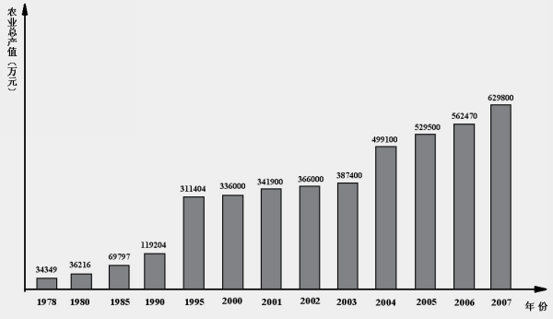
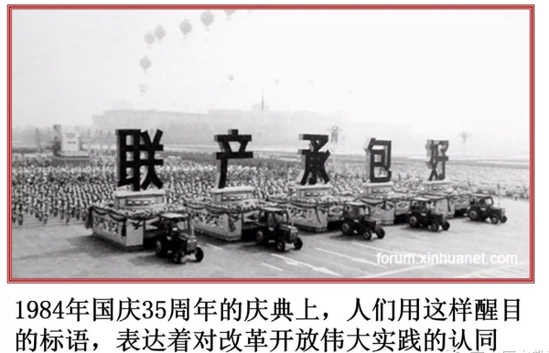
改革开放后农业总产值增加示意图
1）提高了农民生产积极性，促进了农业的发展，改善了人民的物质生活；
2）完善了农村基层治理体系；
3）推动了乡镇企业的崛起，开辟致富新路。
4）缩小城乡差距，促进城乡协调发展。
【思考3】随着时代的发展，是否出现一定的局限性？谈谈你的看法。

Slide 10
【知识拓展】家庭联产承包责任制能否适应农业现代化的发展？
分户经营
规模小
劳动力成本高
集约化
机械化
①分散经营的家庭联产承包不利于农业机械化
②一家一户的家庭联产承包不利于规模经济效益
难以
适应
土地使用权流转：2004年，国务院颁布《关于深化改革严格土地管理的决定》明确：拥有土地承包经营权的农户将土地经营权（使用权）转让给其他农户或经济组织，即保留承包权，转让使用权。
调整
三权分置：所有权、承包权、经营权三权分置，经营权流转的格局。2017年提出完善‘三权分置’办法，发展多种形式适度规模经营，更有利于现代农业发展。
完善

Slide 11
回顾
建国后农村生产关系的四次调整
名称 | 时间 | 背景 | 内容 | 实质 | 影响
土地 改革
农业 合作化
人民 公社化
家庭联产承包责任制
封建地主土地制度严重阻碍了生产力的发展
废除封建土地制度，实行农民土地制度
废除封建土地制度，为农村经济发展和工业化开辟道路
19501952
社会主义革命
建立社会主义制度,小农经济难满足工业化需要
将小农土地私有制转化为公有制
民主革命
19531956
解放生产力，促进农村经济发展
错误认为提高公有化规模程度可以促进生产力
提高公有化规模和程度
超越生产力水平，挫伤积极性,破坏经济发展
1958-1978
超越生产力
土地公有制为基础,农民获得生产和分配自主权
社会主义制度自我完善
调动积极性,推动农业发展
1978-
今
人民公社体制弊端
你能看出表中的错误之处吗？

Slide 12
“30多年来苦心经营的国营企业，被三五年发展起来的个体经济和集体经济超过了‧‧‧‧‧‧我们是捆绑着手脚同个体和集体竞争。”
——某国企厂长
推动
农村经济体制改革深化
城市经济体制改革

Slide 13
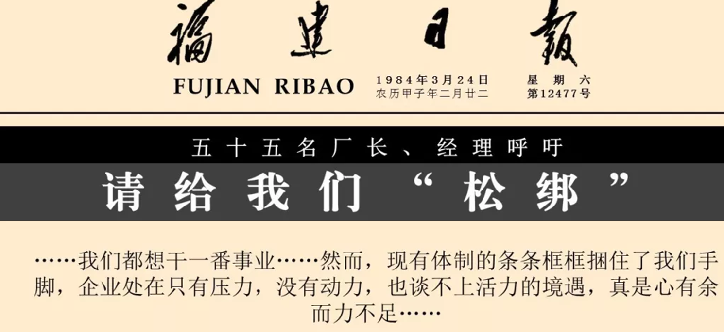
2.城市经济体制改革
①1979.5局部试点
国家经委等部门选择首都钢铁公司等8家企业进行扩大自主权试点。
②1984年以后全面展开：中心环节是增强企业活力，把企业搞活。
③1993.11，中共十四届三中全会指出我国国有企业改革的方向是建立现代企业制度。
改革内容 | 改革前 | 改革后
管理方式 | 计划管理政企不分
所有制结构 | 单一公有制
分配方式 | 平均主义
组织形式 | 政企合一
生产关系局部调整
政企分开 扩大企业自主权
公有制为主、多种所有制并存
按劳分配为主、多种分配方式并存
现代企业制度

Slide 14
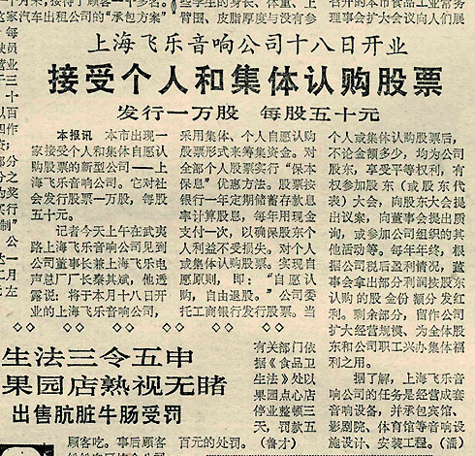
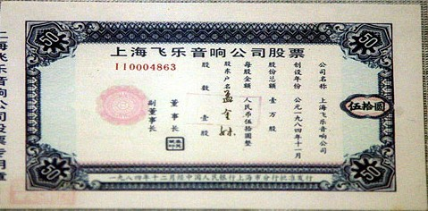
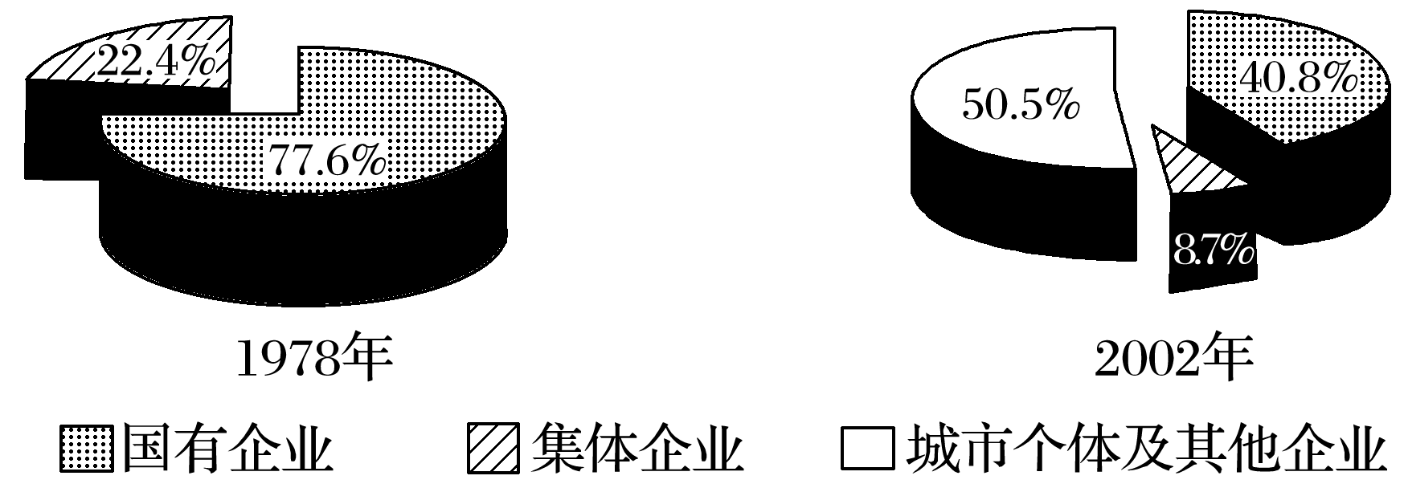
意义：
①对企业：有了竞争机制，增强了活力，经济得到较快发展，效益显著提高；
②对国民经济：调动了各方面的积极性，极大地解放了社会生产力，推动了国民经济的高速发展。
此扇状图是全国工业总产值的所有制结构图(改编自国家统计局《新中国五十五年统计资料汇编》)
改革开放后中国第一家股份制上市公司——上海飞乐音响公司，经中国人民银行上海市分行批准， 于1984年11月18日成立，

Slide 15
3.体制改革的深化——社会主义市场经济体制的提出与发展
社会主义市场经济体制就是要使市场在国家宏观调控下对资源配置起基础性作用
2013年十八届三中全会上，明确改述为“决定性”作用，体现改革的深入发展。

Slide 16
【思考3】结合改革进程及内容，归纳新时期我国经济体制改革的特点
从历史过程看，农村改革并不是预先选择的突破口，它是在较为宽松的政治环境下，农民对政策底线的冲击与地方上开明的领导人相互推动，一步一步获得共识形成全国性政策的过程。
——萧冬连《探路之役》
①1979.5局部试点
②1984年以后全面展开
①1979.5局部试点
②1984年以后全面展开
③1993.11方向是建立现代企业制度。
①由群众自发到政府推动、推广;
②从农村起步,迅速向城市推进；
③从个别地区先行试点到全国逐步推广；
④家庭联产承包责任制、国有企业改革、建立社会主义市场经济体制是经济体制改
革的主要内容。

Slide 17
4、对外开放
【思考4】结合所学及材料概述新时期对外开放历程
1984年，温州被批准为全国首批14个沿海港口开放城市之一。
1988年，温州市首家外商投资企业——温州米莉莎皮件有限公司成立；温州市政府颁发《温州市鼓励台
湾同胞投资的暂行规定》。
1992年，国务院批准设立温州经济技术开发区。
1993年，温州市首次单独在澳门举办出口商品暨经贸合作项目洽谈会。
1997年，香港特别行政区全国政协委员视察团来温考察。
2009年，温州在乌兹别克投建了首个中合乌资工业园区。
2010年，美国联邦巡回法院驳回了美国ITC“337”调查指控中国通领集团侵权的错误裁决。温州企业打赢
了加入 WTO以来“中美知识产权第一案”。
——温州市委党史研究室《温州改革开放40年大事记》
经济特区（1980，1988）
经济技术开发区、保税区
沿海港口城市（1984，14个）
走出去（2000）
加入世贸（2001）
多层次、多渠道、多种形式的全方位对外开放的新格局
Notes:
1.形成从沿海到沿江，从沿边到内陆，多层次、多渠道、多种形式的全方位对外开放的新格局。
2.提出实施“走出去”战略，后来发展成为“引进来”和“走出去”相结合的开放战略。
3.使中国更深层次地参与经济全球化进程，参与国际规则的制定。

Slide 18
真题演练
材料二 重庆浦陵机器厂第二次创业期大事记(1980-1996)
1985年，重庆浦陵机器厂开始：厂长（经理）责任制，推行各种形式的承包责任制。
1986年8月，浦益斯公司成立，成为重庆市第一家中外合资的实体性企业，
1990年10月，“不完全淬火”新工艺取代传统“完全淬火”方法，产品合格率提高到100%。
1991年9月，企业被全国总工会和国家体委授予“全国职工冬季长跑先进单位”。
1993年12月，内地与香港合资企业——浦嘉利发动机有限公司成立。
1994年5月，浦陵厂被重庆市政府授予“重庆市工业企业五十强”称号。
1995年2月，浦陵文化乐园开业。
——摘编白《重庆浦陵机器厂企业历史资料》
（2）据材料二并结合所学知识，归纳浦陵厂第二次创业期发展的有利因素。（6分）
有利因素： 进行国有企业改革，扩大企业经营自主权；
建立代企业制度；
进行自主技术的创新，提高生产效率；
对外开放，引进外资和技术；
中共十四大提出建立社会主义市场经济体制的目标；
注重企业文化建设。

Slide 19
4、对外开放
【思考4】结合所学及材料概述新时期对外开放历程
1984年，温州被批准为全国首批14个沿海港口开放城市之一。
1988年，温州市首家外商投资企业——温州米莉莎皮件有限公司成立；温州市政府颁发《温州市鼓励台
湾同胞投资的暂行规定》。
1992年，国务院批准设立温州经济技术开发区。
1993年，温州市首次单独在澳门举办出口商品暨经贸合作项目洽谈会。
1997年，香港特别行政区全国政协委员视察团来温考察。
2009年，温州在乌兹别克投建了首个中合乌资工业园区。
2010年，美国联邦巡回法院驳回了美国ITC“337”调查指控中国通领集团侵权的错误裁决。温州企业打赢
了加入 WTO以来“中美知识产权第一案”。
——温州市委党史研究室《温州改革开放40年大事记》
经济特区（1980，1988）
经济技术开发区、保税区
沿海港口城市（1984，14个）
走出去（2000）
加入世贸（2001）
从温州对外开放大事记中，你还能看到哪些事件能推动我国的对外开放进程？
Notes:
1.形成从沿海到沿江，从沿边到内陆，多层次、多渠道、多种形式的全方位对外开放的新格局。
2.提出实施“走出去”战略，后来发展成为“引进来”和“走出去”相结合的开放战略。
3.使中国更深层次地参与经济全球化进程，参与国际规则的制定。

Slide 20
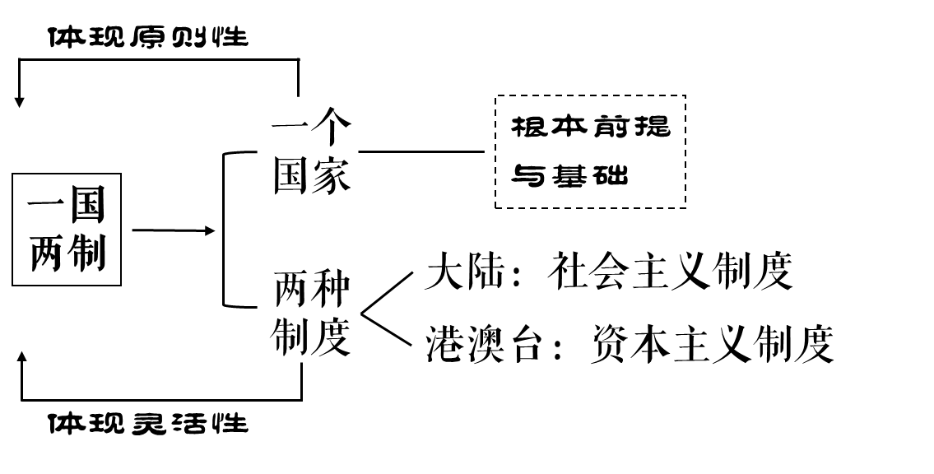
5、祖国统一大业
统一之由：历史遗留问题？中国内政？
构想提出：“一国两制” （20世纪80年代初，邓小平提出。）
成功实践：香港、澳门的回归（1997.7.1/1999.12.20）
尚待解决：台湾问题
台海关系
1979年元旦 《告台湾同胞书》发表
1987年，台湾当局允许居民赴大陆探亲，进行经济文化交流（融冰之旅）
1992年，九二共识（一个中国原则）
1993年，汪辜会谈
2005年，通过《反分裂国家法》
2008年，实现三通（通邮、通航、通商）
2015年，习马会
……

Slide 21
真题演练
（2020·浙江选考）阅读材料，回答问题。
材料二 现在时机已经成熟了，应该明确肯定：1997年中国将收回香港。就是说，中国要收回的不仅是新界，而且包括香港岛、九龙。……中国面临的实际问题就是用什么方式才能解决香港问题，用什么方式才能解决台湾问题。只能有两种方式，一种是和平方式，一种是非和平方式。而采用和平方式解决香港问题，就必须既考虑到香港的实际情况，也考虑到中国的实际情况和英国的实际情况，就是说，我们解决问题的办法要使三方面都能接受。
——引自《邓小平文选》第3卷
2）根据材料二，结合所学，指出“三方面都能接受”的方案是什么，这一方案的根本点在哪里？并简述其基本内容。这一方案对推动祖国完全统一有何意义？（6分）
方案：“一国两制”；根本点：“一国”。
内容：在中华人民共和国内，大陆实行社会主义制度，港、澳、台实行资本主义制度。意义：为实现祖国完全统一奠定坚实基础，港澳回归丰富“一国两制”理论和实践，为解决台湾问题开创光明前景。

Slide 22
5、祖国统一大业
统一之由：历史遗留问题？中国内政？
构想提出：“一国两制” （20世纪80年代初，邓小平提出。）
成功实践：香港、澳门的回归（1997.7.1/1999.12.20）
尚待解决：台湾问题
台海关系
1979年元旦 《告台湾同胞书》发表
1987年，台湾当局允许居民赴大陆探亲，进行经济文化交流（融冰之旅）
1992年，九二共识（一个中国原则）
1993年，汪辜会谈
2005年，通过《反分裂国家法》
2008年，实现三通（通邮、通航、通商）
2015年，习马会
……

Slide 23
台湾问题解决的有利因素和不利因素
解决台湾问题、实现祖国完全统一，我们寄希望于台湾人民。两千三百万台湾同胞是我们的手足兄弟，没有人比我们更希望通过和平的方式解决台湾问题……我们决不承诺放弃使用武力，不是针对台湾同胞的，而是针对外国势力干涉中国统一和台湾分裂势力搞“台湾独立”图谋的……国家要统一，民族要复兴，台湾问题不能无期限地拖下去。我们坚信，通过全体中华儿女共同努力，祖国完全统一就一定能早日实现。
——江泽民在十六大报告会上的讲话
根本保证：中国综合国力增强，国际地位提高。
人心所向：统一是中华儿女的共同心愿，是历史潮流。
历史依据：台湾自古以来就是中国领土，文化同源。
国际法依据：《开罗宣言》、波茨坦公告等国际文献关于台湾问题的原则。
政策保证：邓小平“一国两制”伟大理论。
榜样借鉴：港澳回归并保持繁荣，提供了榜样和借鉴。
有利因素
不利因素
①岛内分裂倾向的发展； ②外国反华势力的干涉。

Slide 24
小结
转折之路（从徘徊到前进）
马克思主义的中国化
中国特色
社会主义道路
的探索
改革之路（从农村到城市）
巨大成就
开放之路（从试点到铺开）
统一之路（从构想到实践）

Slide 25
6、理论成果
——中国特色社会主义理论体系
阶段 | 理论 | 领导人 | 解决问题 | 写入党章 | 意义/地位
形成 | 邓小平理论 | 邓小平 | 建设社会主义、巩固和发展社会主义 | 1997年 中共十五大 | 指引我国社会主义现代化事业不断前进
发展 | “三个代表”重要思想 | 江泽民 | 建设什么样的党、 怎样建设党 | 2002年 中共十六大 | 立党之本、执政之基、力量之源
 | 科学发展观 | 胡锦涛 | 新形势下实现什么样的发展、怎样发展 | 2007年 中共十七十八大 | 集中体现 重大成果
 | 习近平新时代中国特色社会主义思想 | 习近平 | 新时代坚持和发展什么样的中国特色社会主义、怎样坚持和发展中国特色社会主义 | 2017年 中共十九大 （2018年写入宪法 | 继承和发展、最新成果、重要组成部分、行动指南
马克思主义的中国化

Slide 26
国际影响力不断扩大
1、原因
①改革开放以来综合国力的不断提升。
②中国遵循和平发展理念，全方位开展对外交往，积极参与国际事务。
③中共十八大以来，中国推动建设相互尊重、公平正义、合作共赢为核心的新型国际关系。
2、表现
推动建设新型国际关系；倡导和平发展理念；构建人类命运共同体
3、影响
①中国正从经济全球化的积极参与者变成更具有影响力和作用力的推动者。
②坚持和平发展道路，推动构建人类命运共同体，为世界和平与发展提供中国方案。

